Slide 1
Bases de Datos
Modelo de Entidad-Relación

Slide 2
Introducción
La información valiosa debe tener una representación simbólica adecuada e inteligible para que pueda ser comunicada
¿Qué es un dato?
Una pieza atómica que se utilizará para construir el concepto de información
Una pieza atómica de dato es un valor, que debe ser interpretado como una propiedad perteneciente a un hecho o cosa del mundo real
La interpretación es necesaria para ubicar el dato en contexto

Slide 3
Modelo de Datos
Modelado de Datos: organizar los datos para que representen una situación del mundo real con la mayor fidelidad posible, con el objetivo de poder manejarlos computacionalmente
No es posible tener un conocimiento completo del mundo real: centrar la atención en la información relevante, ocultando o ignorando otra que NO sea relevante o que resulte inadecuada para el propósito requerido

Slide 4
Modelo de Datos
Comprender las características de la información relevante para determinar cómo van a ser organizados y procesados los datos: pueden ser descriptas a través de enunciaciones generales, por ej. lenguaje natural
Un conjunto formal y consistente de tales enunciaciones define un modelo conceptual de datos

Slide 5
Modelo de Datos
La correcta estructura de la base de datos se obtiene como resultado del modelado de los datos
Modelo de datos: Es una colección de herramientas conceptuales para describir los datos, las relaciones entre ellos, la semántica que tienen en el Universo del Discurso y las restricciones referidas a sus valores
El modelo de datos relacional es uno de los paradigmas más populares, subyacente a la mayoría de las BD actuales: considera los datos bajo la forma de conjuntos, que se representa habitualmente de forma tabular

Slide 6
Modelo de Datos
El modelo de Entidades y Relaciones Extendido - (MERE) brinda una representación gráfica sencilla para ver los datos, relaciones y restricciones, de acuerdo al modelo relacional
Representa Entidades, Atributos y Relaciones
Reglas de transformación: esquema lógico según modelo relacional

Slide 7
¿Cómo Construir el Modelo de Datos?
Etapas para encontrar una forma eficaz de representar la información en el mundo computacional:
Identificación de los datos de la realidad: actores, recursos, objetos, etc. del mundo real de los cuales interesa guardar información
Identificación de relaciones entre datos: detección de los vínculos significativos que se dan entre los elementos de las etapas anteriores
Abstracción de datos y relaciones: representación simbólica sólo de los elementos detectados en las etapas anteriores

Slide 8
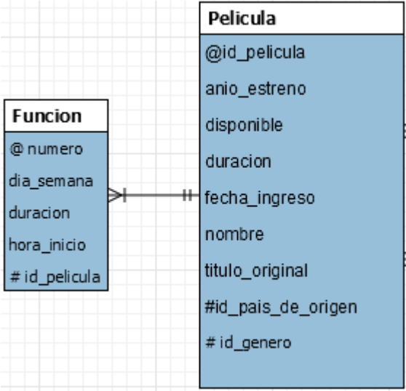
Modelo de Datos Ejemplo
Clave Primaria
Entidad
Una película tiene muchas funciones asignadas,
pero una función es para una única película
Atributo
Relación
Clave extranjera

Slide 9
Entidad
Objeto real o abstracto que existe en la realidad y del cual se desea almacenar información
Cualquier objeto (real o abstracto) que existe en la realidad y acerca del cual se desea almacenar información en la base de datos
Algo con realidad objetiva que existe o puede ser pensado
Una persona, lugar, cosa, concepto o suceso, real o abstracto, de interés para la empresa
Objetos (hechos, cosas, personas,...) que tienen propiedades en común y una existencia autónoma

Slide 10
Entidad
El elemento básico representado por el modelo entidad relación es una entidad, que es una cosa del mundo real con una existencia independiente
Una entidad puede ser un elemento con una existencia física (por ejemplo, una persona en particular, un coche, una casa o un empleado) o puede ser un elemento con una existencia conceptual (por ejemplo, una venta, un trabajo o un curso universitario)
Cada entidad tiene atributos (propiedades particulares que la describen)

Slide 11
Entidad
Una entidad es una abstracción de un conjunto de cosas del mundo real tal que:
Las cosas de ese conjunto tienen las mismas características o comportamiento
Las cosas de ese conjunto están sujetas y conformes a las mismas reglas
Las entidades que se tendrán en cuenta al modelar un sistema son aquellas que representan "cosas" de las que el sistema necesita almacenar ciertos datos

Slide 12
Identificación de Entidades
Cosas tangibles: Artículo, Repuesto, Rodado
Roles desempeñados por personas u organizaciones: Cliente, Proveedor, Personal
Incidentes: Usado para representar la ocurrencia de un hecho (en un sistema de una compañía de seguros: Siniestros; en una empresa de transporte: Viajes)
Interacciones: Representan alguna transacción (Compra, Pedido, Venta, Pago)
Es importante una buena elección del nombre dado a una entidad para la legibilidad y el entendimiento del modelo de datos

Slide 13
Entidad Ejemplo
Ejemplo: Todos los Clientes representan la Entidad CLIENTE
Todas las entidades de un conjunto tienen el mismo conjunto de atributos que interesa modelar. Todos los ejemplares de CLIENTE, tendrán Identificador de cliente, CUIT, Nombre, Apellido y demás datos descriptores
Cada conjunto entidad necesita un identificador: atributo o conjunto de ellos que permita identificar a cada uno de los ejemplares que componen el conjunto entidad. La Entidad CLIENTE tiene como atributo identificador de los ejemplares a identificador de cliente

Slide 14
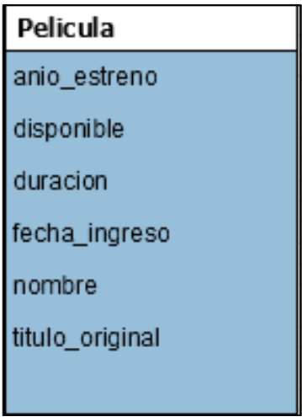
Entidades Ejemplo
Entidad: PELICULA

Slide 15
Atributo
Un atributo es una abstracción que identifica características,
propiedades que posee una entidad. Los atributos de una
entidad deben ser:
Completos: capturar toda la información que interesa del objeto, desde el punto de vista del sistema
Plenamente elaborados: cada atributo captura un aspecto separado de la entidad
Mutuamente independientes: cada atributo debe tomar un valor independientemente de los valores asumidos por otros atributos

Slide 16
Clasificación de Atributos
Atributos identificadores: el o los atributos que permiten identificar unívocamente a una instancia de una entidad. Constituyen la "clave primaria"
Atributos descriptivos: son las características intrínsecas de cada instancia de la entidad; como lo dice su nombre, describen a la entidad, representan sus propiedades
Atributos referenciales: son atributos que sirven para relacionar entidades entre sí. Se denominan REFERENCIALES ya que hacen referencia al ATRIBUTO IDENTIFICADOR de la entidad con que se relacionan

Slide 17
Atributos Ejemplo
Entidad: PELICULA
Atributos:
Nombre
título original
año de estreno,
disponible,
duración,
fecha de ingreso

Slide 18
Instancias de Entidad
Así podemos tener como ejemplo de entidades PELICULA, a dos instancias de película, con los siguientes atributos:
Película 1: {2013, true, 143, 11/07/2013, "El Gran Gatsby", "The Great Gatsby"}
Película 2: {2014, true, 122, 01/08/2014, "Relatos Salvajes", "Relatos Salvajes"}
A cada película de la entidad PELICULA, se las denomina
genéricamente instancias de dicha entidad

Slide 19
Atributo Identificador Único
Se denomina identificador a uno o más atributos que identifican unívocamente cada instancia de una entidad; es conocido también como "clave candidata“, “clave primaria”..
Para elegir el atributo identificador debemos tener en cuenta dos reglas:
Que la clave sea mínima: Es decir elegir la alternativa en la que se necesiten menos atributos para conformar la clave
Elegir el atributo más significativo dentro del dominio del problema que se está modelando

Slide 20
Atributo Identificador Único
El atributo A, o el conjunto de atributos, de una entidad, es un posible atributo identificador si y solo si satisface dos propiedades:
Unicidad: en cualquier momento dado no existen 2 instancias con el mismo valor de A
Minimalidad: Si A es compuesto (es decir el atributo identificador está formado por más de un atributo) no será posible eliminar ningún componente de A sin destruir la propiedad de unicidad
Toda entidad tiene por lo menos un atributo como posible atributo identificador. El o los atributos identificadores se señalan con el símbolo "@"(arroba), o de lo contrario con la sigla PK (clave primaria)
Si no hay un atributo identificador, se crea uno ficticio

Slide 21
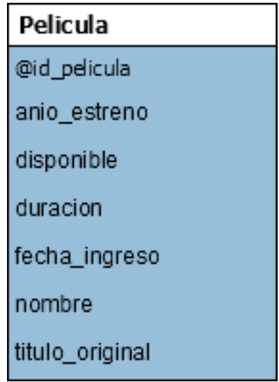
Atributo Identificador Ejemplo
Sin Atributo Identificador Con Atributo Identificador

Slide 22
Atributo Identificador Representación de un Entidad
id_pelicula | anio_estreno | disponible | duracion | fecha_ingreso | nombre | titulo_original
1 | 2013 | true | 143 | 11/07/2013 | “El Gran Gatsby” | “The Great Gatsby”
2 | 2014 | true | 122 | 01/08/2014 | “Relatos Salvajes” | “Relatos Salvajes”
Este atributo agregado @id_película, no es más que un número identificador que crece secuencialmente a medida que se agregan nuevas películas: 1, 2, 3, 4, 5, 6, 7, 8, 9, 10,..n.

Slide 23
Relación
Asociación o vinculación entre entidades
Una relación es la abstracción de un conjunto de asociaciones que existen entre las instancias de dos entidades, por ejemplo, existe una relación entre Película y PaisDeOrigen
Las relaciones existen ya que las entidades representan aspectos del mundo real y en este mundo los componentes no están aislados, sino que se relacionan entre sí; es por esto que es necesario que existan las relaciones entre las entidades

Slide 24
Cardinalidad y Opcionalidad de las Relaciones
Cardinalidad: Indica para una instancia de una entidad A con cuántas instancias de la entidad B se relaciona. Las posibilidades son: 0, 1 o muchos
Opcionalidad: Indica para una instancia de una entidad A, si la relación con instancias de la entidad B, es opcional u obligatoria. Las posibilidades son: 0 o 1

Slide 25
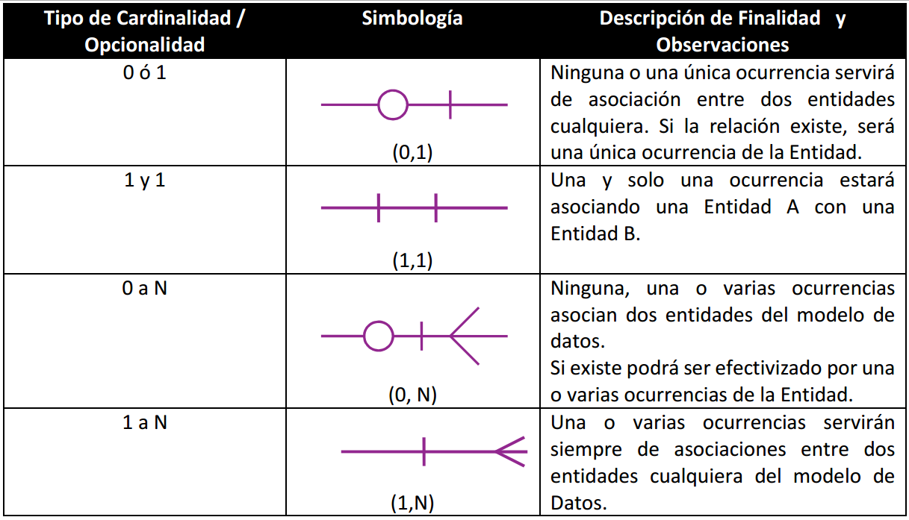
Simbología en Diagramas de Entidad - Relación

Slide 26
Atributo Referencial
Un atributo referencial/clave foránea/clave derivada se utiliza para establecer relaciones
entre diferentes entidades de un modelo entidad-relación
Se dice que un atributo j, ó un conjunto de atributos, de una
entidad B es un atributo referencial si y sólo si satisface dos
propiedades:
Cada valor j es nulo del todo (es decir, no existe) o no nulo del todo. En caso de ser un atributo compuesto, formado por más de un atributo
Existe una entidad A con atributo identificador j tal que cada valor no nulo de j es en la entidad B idéntico al valor j en alguna instancia de la entidad A. Es decir que si en B el atributo j tiene valor es porque existe ese mismo valor de j en la entidad A
Ejemplo: PELICULA y PAIS DE ORIGEN. Se utiliza el símbolo “#” para señalar que un atributo es referencial, o de lo contrario con la sigla FK (clave foránea)

Slide 27
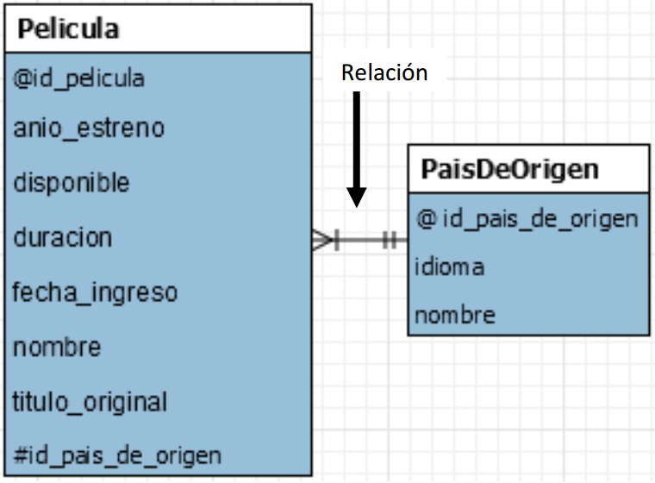
Atributo Referencial Entidades y sus relaciones

Slide 28
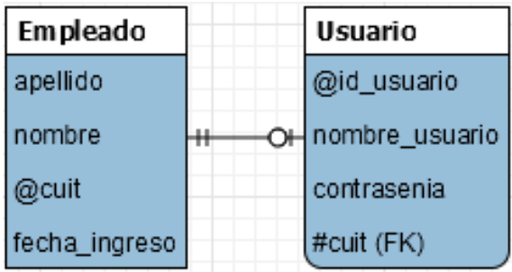
Caso Uno a Uno
Un empleado puede tener o no un usuario y si ese usuario existe, es para un único empleado
Un empleado puede tener opcionalmente un único usuario o no tener ningún usuario asociado, un usuario está asociado de manera obligatoria a un único empleado

Slide 29
Caso Uno a Uno Ejemplo
Empleado
Cuit (PK) | Nombre | Apellido | Fecha_Ingreso
22000000001 | Pepe | Flores | 1-1-1990
32000000002 | Nene | Sanchez | 1-1-1995
42000000003 | Lalo | Peralta | 1-1-1998
Usuario
Id_usuario | Cuit (FK) | Nombre_usuario | Contrasenia
user1 | 22000000001 | user1@company.com | 1234
user2 | 32000000002 | user2@company.com | 1432
user3 | 42000000003 | user3@company.com | 4321

Slide 30
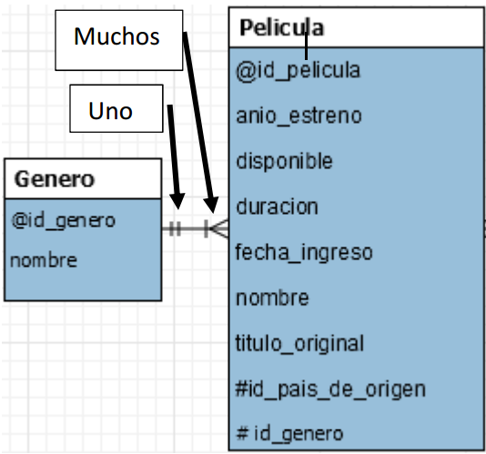
Caso Uno a Muchos
Una película tiene un único género, pero un género como “Drama” puede estar asignado a muchas películas:
“Un género puede estar asignado a muchas películas, pero una película tiene un único género”

Slide 31
Caso Uno a Muchos Ejemplo
Genero
Id_genero(PK) | Nombre
gen1 | Terror
gen2 | Comedia
gen3 | Accion
Pelicula
id_pelicula (PK) | id_genero(FK) | anio_estreno | disponible | titulo | ....
peli1 | gen1 | 2009 | true | Cenicienta | ...
peli2 | gen1 | 2008 | false | Amélie | ...
peli3 | gen3 | 2012 | true | Wanted | ....

Slide 32
Caso Muchos a Uno
Una película tiene muchas funciones asignadas, pero una función es para una única película

Slide 33
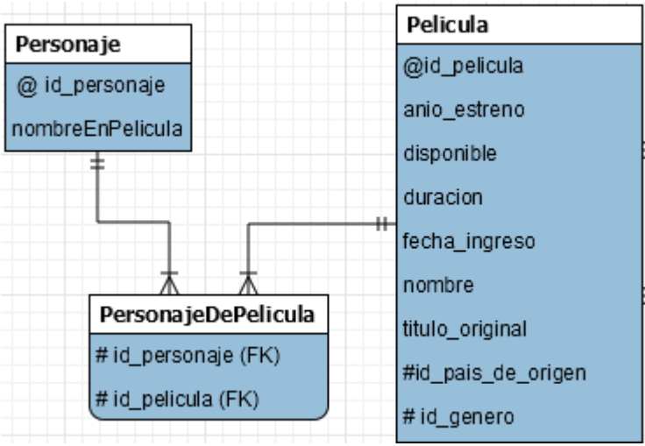
Casos Muchos a Muchos
Un personaje puede pertenecer a varias películas, por ejemplo: Harry Potter y la piedra filosofal, Harry Potter y la cámara secreta, Harry Potter y el prisionero de Azkaban, etc; y una película puede tener varios personajes

Slide 34
Casos Muchos a Muchos Ejemplo
Personaje
PersonajeDePelicula
id_personaje(PK) | Nombre
per1 | ActorX
per2 | ActorY
per3 | ActorZ
id_personaje(PK) | id_pelicula(PK)
per1 | peli1
per1 | peli2
per2 | peli3
Pelicula
id_pelicula (PK) | id_genero(FK) | anio_estreno | disponible | titulo | ....
peli1 | gen1 | 2009 | true | Cenicienta | ...
peli2 | gen1 | 2008 | false | Amélie | ...
peli3 | gen3 | 2012 | true | Wanted | ....

Slide 35
Atributo Referencial
Si tuviéramos las siguientes entidades en PaísDeOrigen:
País de Origen 1: {1, “Español”, Argentina}
País de Origen 2: {2, “Inglés”, Estados Unidos}
País de Origen 3: {3, “Francés”, Francia}
Entonces la entidad película, tendría en el atributo referencial id_pais_de_origen, el valor 1, que referencia a la instancia Argentina de la entidad PaisDeOrigen, como se ve a continuación:
Película 2: { 1, 2014, true, 122, 01/08/2014, "Relatos Salvajes", "Relatos Salvajes",1}

Slide 36
Reglas de Integridad Integridad de Entidades
Ningún componente del atributo identificador en una entidad aceptará NULOS (nulo se considera que es inexistente, es decir, ausencia de valor)
Ejemplo:
Película: {NULL, 2014, true, 122, 01/08/2014, "Relatos Salvajes", "Relatos Salvajes”,1} → Mal
Película: { 2, 2014, true, 122, 01/08/2014, "Relatos Salvajes", "Relatos Salvajes",1} →Bien

Slide 37
Atributo Referencial Reglas de Integridad Referencial
Película
id_pelicula | id_pais_de_origen | anio_estreno | disponible | duracion | fecha_ingreso | nombre | titulo_original
1 | 1 | 2013 | true | 143 | 11/07/2013 | El Gran Gatsby | The Great Gatsby
2 | 4 | 2014 | true | 122 | 01/08/2014 | Relatos Salvajes | Relatos Salvajes
País de Origen
id_pais_de_origen | idioma | pais
1 | Español | Argentina
2 | Inglés | Estados Unidos
3 | Francés | Francia

Slide 38
Reglas de Integridad Conceptos
La regla de integridad referencial está relacionada con el concepto de clave foránea. Concretamente, determina que todos los valores que toma una clave foránea deben ser valores que existen en la clave primaria que referencia
La necesidad de la regla de integridad referencial proviene del hecho de que las claves foráneas tienen por objetivo establecer una conexión con la clave primaria que referencian. Si un valor de una clave foránea no estuviese presente en la clave primaria correspondiente, representaría una referencia o una conexión incorrecta

Slide 39
Reglas de Integridad Conceptos - Tipos
Esta política se puede aplicar en las siguientes operaciones de actualización que violarían la regla de integridad:
a) Borrado de una tupla que tiene una clave primaria referenciada
b) Modificación de los valores de los atributos de la clave primaria de una tupla que tiene una clave primaria referenciada
En los casos anteriores, algunas de las políticas que se podrán aplicar serán las siguientes:
Restricción
Actualización en cascada
Anulación

Slide 40
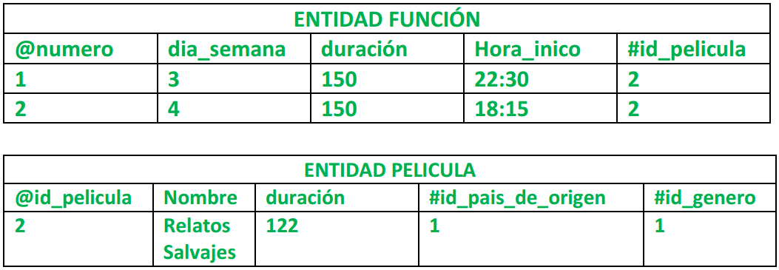
Valores Atómicos en Cada Celda
Caso 1: Relación entre Función y Película, con Función referenciando a Película. En este caso la función tiene una única película asociada porque se proyecta una película por función

Slide 41
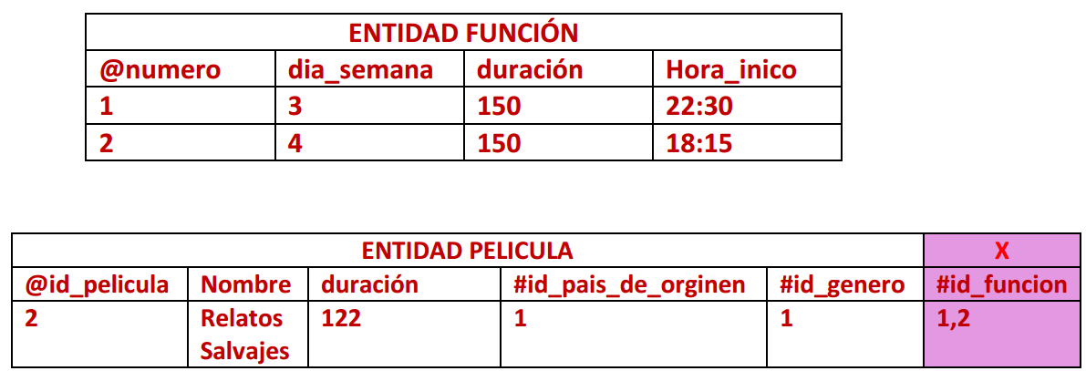
Valores Atómicos en Cada Celda
Caso 2: Relación entre Función y Película, con Película referenciando a Función. En este caso como la película puede proyectarse en muchas funciones, deberíamos poner en la columna identificada como #id-función, más de un atributo referencias, rompiendo la propiedad de atomicidad de los atributos

Slide 42
Modelo Lógico Relacional
El Modelo Lógico Relacional es un modelo de datos conceptual de alto nivel
Este modelo y sus variaciones se utilizan con frecuencia para el diseño conceptual de las aplicaciones de base de datos
Este modelo es una forma de representar los datos (mediante tablas), y la manera para manipular esa representación (utilizando operadores)
Se ocupa de tres aspectos de los datos: su estructura, su integridad y su manipulación

Slide 43
Modelo Lógico Relacional Correspondencia entre modelos
Modelo Lógico | Modelo de Datos
Relación | Entidad
Atributo | Atributo
Tupla | Instancia de la Entidad
Clave Primaria | Identificador Único de la Entidad
Dominio | Conjunto de Atributos de la Entidad

Slide 44
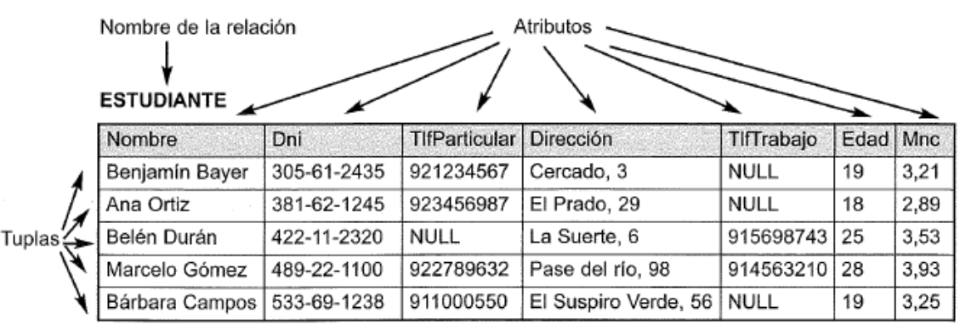
Estructura del Modelo Lógico
En la sección anterior se presentaron los conceptos de entidad y de relación como conceptos para el modelado de datos reales. En el modelo lógico, cada fila de la tabla representa un hecho que, por lo general, se corresponde con una instancia de la entidad

Slide 45
Terminología en el Modelo Lógico
Una relación corresponde a lo que conocemos como tabla, que se utiliza para representar los datos que queremos almacenar en nuestra base de datos. En el modelado de entidad relación es la Entidad
Un atributo corresponde a una columna o campo. El número de atributos se denomina grado
Una tupla corresponde a una fila o registro de esa tabla. En el modelado de entidad relación es lo que denominamos instancia de la Entidad. El número de tuplas de una tabla se denomina cardinalidad
La clave primaria es un identificador único para la tabla. Nunca existen dos filas de la tabla con el mismo valor en esa columna o combinación de columnas
Un dominio es una colección de valores, de los cuales uno o más atributo (columnas) obtienen sus valores reales

Slide 46
Propiedades de las Relaciones
No existen tuplas repetidas
Las tuplas no tienen que estar ordenadas, necesariamente, (de arriba hacia abajo)
Los atributos no tienen que estar ordenados, necesariamente, (de izquierda a derecha)
Todos los valores de los atributos son atómicos (esto significa que debe tener un único valor, por ejemplo si es un atributo que contendrá un número de teléfono, solo puede contener un número de teléfono)

Slide 47
Integridad en las Bases de Datos Relacionales
El objetivo de las reglas de integridad es informar al sistema administrador de Bases de Datos (DBMS), de ciertas restricciones del mundo real, (por ejemplo, los pesos de las piezas no pueden ser negativos)
Se debe vigilar las operaciones de inserción y modificación y rechazar cualquier entrada que no cumpla con las especificaciones
El Modelo Relacional incluye dos reglas generales de integridad: Reglas de Integridad para Clave Primaria y Reglas de Integridad para Clave Foránea

Slide 48
Reglas de Integridad para Clave Primaria
Un atributo a (posiblemente compuesto) de la relación R es una clave candidata de R, sí y solo sí satisface las siguientes propiedades:
Unicidad: no existen dos tuplas de R con el mismo valor de a, en un momento dado
Minimalidad: si a es un atributo compuesto, no puedo eliminar un componente de a sin destruir la propiedad de unicidad
En el caso de que existan varias claves candidatas, debemos escoger una y las demás serán claves Alternativas (claves candidata que no son clave primaria)

Slide 49
Reglas de Integridad para Clave Primaria Ejemplo
PersonajeDePelicula
id_personaje(PK) | id_pelicula(PK)
per1 | peli1
per1 | peli2
per2 | peli3
De este modo, se garantiza que todas las filas de la tabla
PersonajeDePelicula tengan una combinación de id_personaje y id_pelicula.
Esto impide la inserción de filas duplicadas.

Slide 50
¿Por Qué son Importantes las Claves Primarias?
Son importantes porque constituyen el mecanismo de direccionamiento a nivel de tuplas, básico en un sistema relacional
Es el único modo garantizado por el sistema para localizar una tupla específica
Ningún componente de la clave primaria de una relación base puede aceptar nulos. Se entiende por nulo a un valor o representación que, por convención, no representa valor real del atributo aplicado

Slide 51
¿Por Qué son Importantes las Claves Primarias?
En una base de datos relacional, nunca debemos registrar información de algo que no podamos identificar. Consideraciones para esta regla:
Para las claves primarias compuestas: cada valor individual de la clave primaria debe ser no nulo en su totalidad
Esta regla se aplica a las relaciones base únicamente
Se aplica sólo a las claves primarias
En caso de que la clave primaria fuera compuesta, se utiliza la abreviación PK para cada atributo que forma parte de la clave primaria

Slide 52
Reglas de Integridad para Clave Foránea
La clave foránea (FOREIGN KEY) es un atributo de una relación R2 cuyos valores deben concordar con los de la clave primaria de alguna otra relación R1 (no se requiere el caso inverso).
La integridad referencial se formula en términos de estados de la base de datos. Para cada clave foránea es necesario responder tres preguntas:
¿Puede aceptar nulos esa clave ajena?
¿Qué debe suceder si hay un intento de eliminar el objetivo de una referencia de clave ajena?
¿Qué debe suceder si hay un intento de modificar la clave primaria del objetivo de una referencia?

Slide 53
Reglas de Integridad para Clave Foránea Ejemplo - Restricto
Si aplicamos la restricción en caso de borrado y, por ejemplo, queremos borrar al género gen1, no podremos hacerlo porque hay películas que lo referencian.
Género
Id_genero(PK) | Nombre
gen1 | Terror
gen2 | Comedia
gen3 | Accion
Película
id_pelicula (PK) | id_genero(FK) | anio_estreno | disponible | titulo | ....
peli1 | gen1 | 2009 | true | Cenicienta | ...
peli2 | gen1 | 2008 | false | Amélie | ...
peli3 | gen3 | 2012 | true | Wanted | ....

Slide 54
Reglas de Integridad para Clave Foránea Ejemplo - Cascada
Si aplicamos la actualización en cascada en caso de borrado y, por ejemplo, queremos borrar el género gen3, se borrarán también la película peli3 que hay en la tabla película
Género
Id_genero(PK) | Nombre
gen1 | Terror
gen2 | Comedia
gen3 | Accion
Película
id_pelicula (PK) | id_genero(FK) | anio_estreno | disponible | titulo | ....
peli1 | gen1 | 2009 | true | Cenicienta | ...
peli2 | gen1 | 2008 | false | Amélie | ...
peli3 | gen3 | 2012 | true | Wanted | ....

Slide 55
Reglas de Integridad para Clave Foránea Ejemplo - Anulación
Si aplicamos la anulación en caso de borrado y, por ejemplo, queremos borrar al género gen3, se modificarán todos las películas que lo tenían asignado, y pasarán a tener un valor nulo en id_genero.
Género
Id_genero(PK) | Nombre
gen1 | Terror
gen2 | Comedia
gen3 | Accion
Pelicula
id_pelicula (PK) | id_genero(FK) | anio_estreno | disponible | titulo | ....
peli1 | gen1 | 2009 | true | Cenicienta | ...
peli2 | gen1 | 2008 | false | Amélie | ...
peli3 | NULO | 2012 | true | Wanted | ....

Slide 56
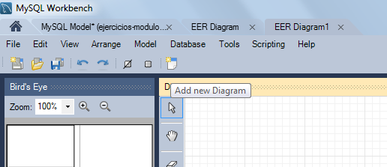
Creación de un DER Tutorial de MySQL Workbench

Slide 57
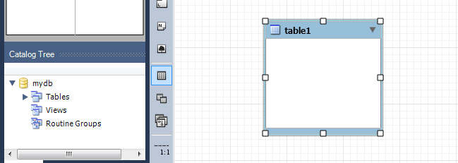
Creación de un DER Tutorial de MySQL Workbench
Crear Entidad

Slide 58
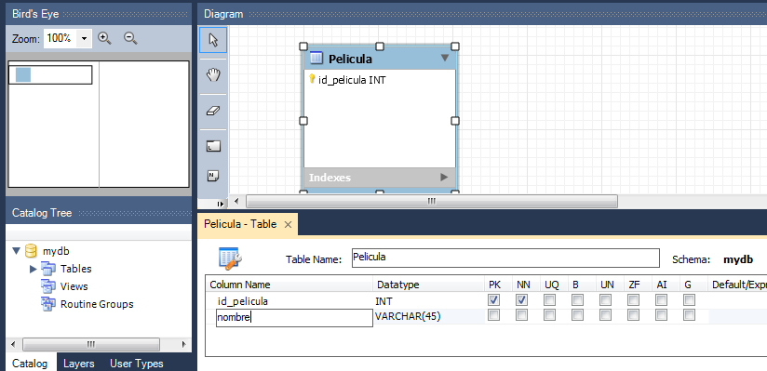
Creación de un DER Tutorial de MySQL Workbench
Edición de la entidad
Creación de atributos

Slide 59
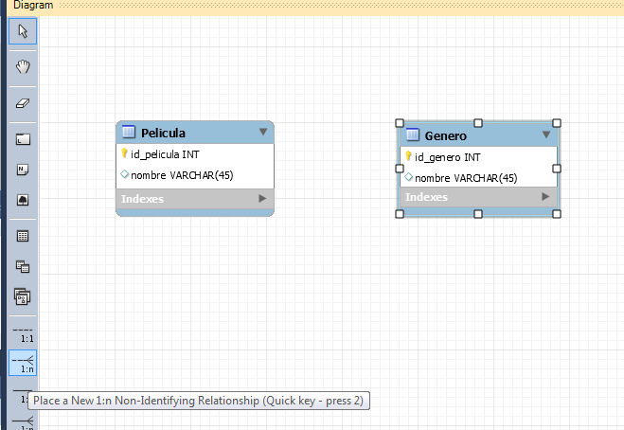
Creación de un DER Tutorial de MySQL Workbench
Crear Relación

Slide 60
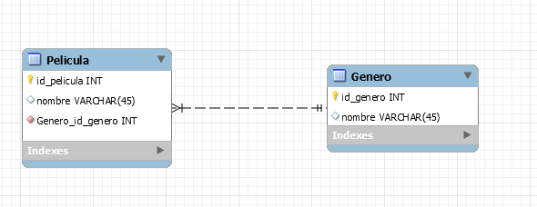
Creación de un DER Tutorial de MySQL Workbench
Relación N a 1
Clave foránea

Slide 61
Bases de Datos
Modelo de Datos (Ejercicios)

Slide 62
Modelo de Entidad-Relación
1. Identifique las entidades y sus relaciones, para éstas últimas indique su cardinalidad mínima y máxima. Agregue los atributos de cada entidad o relación (si los tuviera) con todas sus características:
Cada empleado está representado por un número de empleado, su nombre y dirección. Se debe indicar además a qué departamento pertenece
Cada departamento está representado por su nombre y se saben que empleados trabajan en él, quién es el jefe del departamento y los productos que vende
Cada producto está representado por su nombre, fabricante, precio, número de producto asignado por el fabricante y número de producto asignado por el almacén
Cada fabricante está representado por su nombre, dirección, productos que suministra al almacén y precios de estos productos

Slide 63
Relaciones y su Cardinalidad
2. A partir de los siguientes enunciados, modele con un DER las relaciones con su cardinalidad. Incluya el modelado completo de entidades
Un empleado puede tener o no un usuario y si ese usuario existe, es para un único empleado
Una película tiene un único género, pero un género como “Drama” puede estar asignado a muchas películas
Una película tiene muchas funciones asignadas, pero una función es para una única película

Slide 64
Entidades
3. Dado el siguiente enunciado identifique las entidades:
Una empresa aeronáutica tiene empleados, de los cuales se sabe su legajo.
Existen 3 tipos de empleados: operarios, gerentes y auditores.
Los operarios son evaluados periódicamente por su performance.
Los gerentes aprueban fondos para proyectos de construcción de aviones.
Los auditores controlan la calidad de los procesos de construcción de aviones.
Los empleados pueden pertenecer a distintos equipos de trabajo, los cuales requieren al menos 2 empleados.
Estos equipos son los encargados de construir aviones.
Cada equipo siempre está activo construyendo al menos un avión.
Cada avión está formado por distintos componentes.
En caso de dar de baja un avión por desperfectos, el auditor toma la decisión de descartar la reutilización de sus componentes para minimizar riesgos.

Slide 65
Atributos y Relaciones
En base al enunciado anterior, identifique los atributos de las entidades reconocidas
En base al enunciado anterior, identifique las relaciones indicando cardinalidad y opcionalidad

Slide 66
Bases de Datos
Modelo de Datos (Resolución de Ejercicios)

Slide 67
Modelo de Entidad-Relación
1. Identifique las entidades y sus relaciones, para éstas últimas indique su cardinalidad mínima y máxima. Agregue los atributos de cada entidad o relación (si los tuviera) con todas sus características:
Cada empleado está representado por un número de empleado, su nombre y dirección. Se debe indicar además a qué departamento pertenece
Cada departamento está representado por su nombre y se saben que empleados trabajan en él, quién es el jefe del departamento y los productos que vende
Cada producto está representado por su nombre, fabricante, precio, número de producto asignado por el fabricante.
Cada fabricante está representado por su nombre, dirección, productos que suministra al almacén.

Slide 68
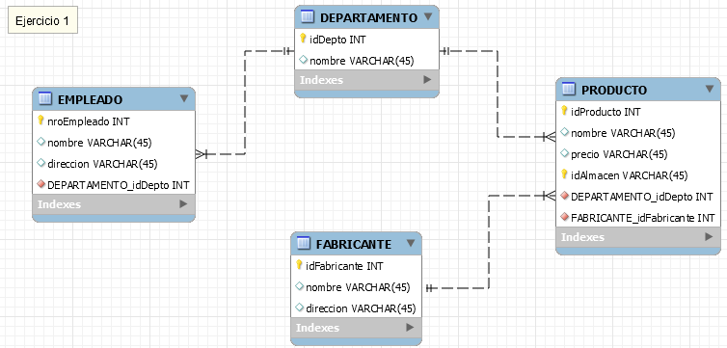
Modelo de Entidad-Relación

Slide 69
Relaciones y su Cardinalidad
2. A partir de los siguientes enunciados, modele con un DER las relaciones con su cardinalidad. Incluya el modelado completo de entidades
Un empleado puede tener o no un usuario y si ese usuario existe, es para un único empleado
Una película tiene un único género, pero un género como “Drama” puede estar asignado a muchas películas
Una película tiene muchas funciones asignadas, pero una función es para una única película

Slide 70
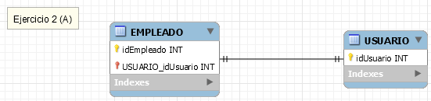
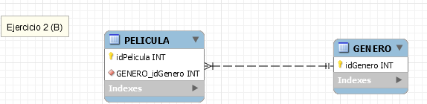
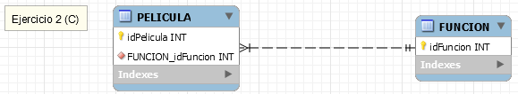
Relaciones y su cardinalidad

Slide 71
Relaciones y su cardinalidad

Slide 72
Entidades
3. Dado el siguiente enunciado identifique las entidades:
Una empresa aeronáutica tiene empleados, de los cuales se sabe su legajo.
Existen 3 tipos de empleados: operarios, gerentes y auditores.
Los operarios son evaluados periódicamente por su performance.
Los gerentes aprueban fondos para proyectos de construcción de aviones.
Los auditores controlan la calidad de los procesos de construcción de aviones.
Los empleados pueden pertenecer a distintos equipos de trabajo, los cuales requieren al menos 2 empleados.
Estos equipos son los encargados de construir aviones.
Cada equipo siempre está activo construyendo al menos un avión.
Cada avión está formado por distintos componentes.
En caso de dar de baja un avión por desperfectos, el auditor toma la decisión de descartar la reutilización de sus componentes para minimizar riesgos.

Slide 73
Entidades
Reconocimiento de entidades:
Empresa Aeronáutica
Empleado
Equipo
Avión
Componente

Slide 74
Atributos y Relaciones
En base al enunciado anterior, identifique los atributos de las entidades reconocidas
En base al enunciado anterior, identifique las relaciones indicando cardinalidad y opcionalidad

Slide 75
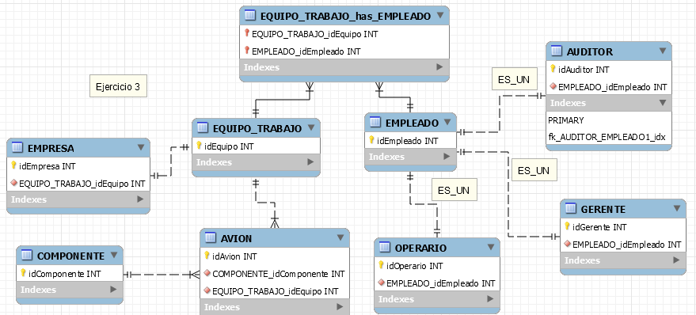
Atributos y Relaciones

Slide 76
Bases de Datos
Modelo de Datos (Repaso)

Slide 77
Modelo de Datos Repaso
Un modelo de datos es una colección de herramientas conceptuales para describir los datos, las relaciones entre ellos, la semántica que tienen en el Universo del Discurso y las restricciones referidas a sus valores
Una entidad es un objeto real o abstracto que existe en la realidad y acerca del cual se desea almacenar información
Un atributo es una abstracción que identifica características,
propiedades que posee una entidad.
Una relación es la abstracción de un conjunto de asociaciones que existen entre las instancias de dos entidades

Slide 78
Relaciones, Cardinalidad y Opcionalidad
La cardinalidad indica para una instancia de una entidad A con cuántas instancias de la entidad B se relaciona. Las posibilidades son: 0, 1 o muchos
La opcionalidad indica para una instancia de una entidad A, si la relación con instancias de la entidad B, es opcional u obligatoria. Las posibilidades son: 0 o 1
El modelo lógico es una forma de representar los datos (mediante tablas), y la manera para manipular esa representación (utilizando operadores)

